Slide 1
第21章 Oracle在开发中的应用
Oracle作为全球最强大的数据库，在很多应用系统中都有着广泛的应用。各种编程语言也都实现了自身连接和使用Oracle数据库的方式。本章的主要内容包括。
Oracle在Java开发中的应用
Oracle在C#开发中的应用
通过本章的学习，读者将对主流编程语言如何使用Oracle开发有总体的了解。

Slide 2
21.1 Oracle在Java开发中的应用
Oracle在Java开发中应用最为广泛。在编程语言中使用Oracle数据库，一般遵循加载驱动、建立连接、发送命令、处理返回结果，以及关闭连接等操作步骤。本节将介绍如何在Java编程语言中使用Oracle。

Slide 3
21.1.1 利用JDBC操作Oracle数据库
JDBC是Java核心类库的一部分。JDBC全称为Java DataBase Connectivity standard，它是一个面向对象的应用程序接口（API），通过它可访问各种关系数据库。
当然，JDBC是SUN提供的访问所有数据库的统一模板。而各个数据库厂商都提供了针对自身数据的驱动类。这样，JDBC与数据库厂商的驱动类，形成了一对多的关系。本小节，将在Eclipse中创建一个Java类，并介绍如何通过JDBC来操作Oracle数据库。
1．创建Java项目，获得数据库连接
2.利用JDBC实现数据查询
3．利用JDBC实现更新

Slide 4
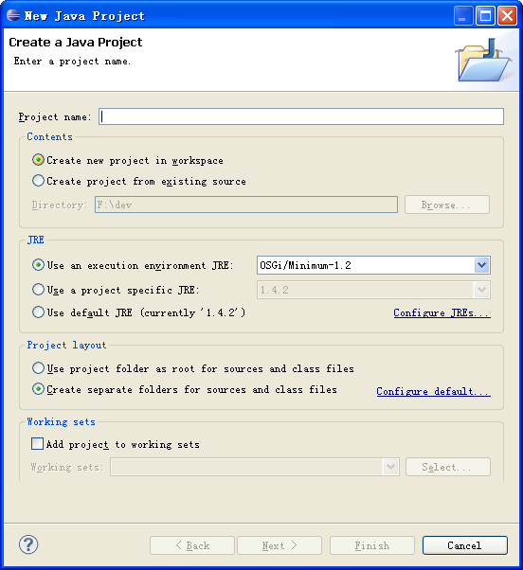
21.1.1 利用JDBC操作Oracle数据库

Slide 5
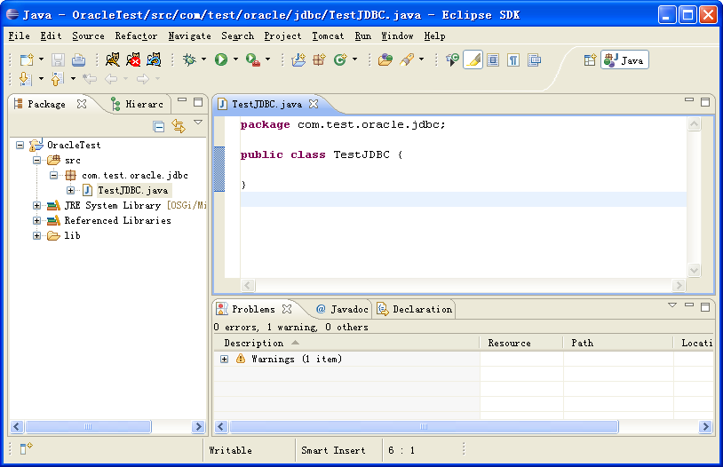
21.1.1 利用JDBC操作Oracle数据库

Slide 6
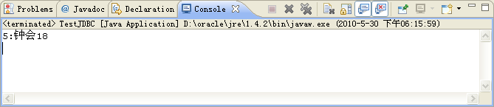
21.1.2 PreparedStatement的使用
利用JDBC操作数据库时，PreparedStatement尤其值得注意。使用PreparedStatement可以有效提高数据库缓存命中率。

Slide 7
21.2 Oracle在C#开发中的应用
除了Java之外，Oracle数据库还可以与其他编程语言结合使用，本节将介绍Oracle在C#中的使用。

Slide 8
21.2.1 在C#中连接Oracle数据库
在C#中连接Oracle数据库，也同样应当指定数据库服务器的IP或者主机名、数据库名、登录数据库的用户名和密码。

Slide 9
21.2.2 在C#中操作Oracle数据库
在C#中操作Oracle数据库应该利用类OracleCommand类。该类可以封装SQL语句，并将SQL语句发送到数据库服务器。这里的SQL语句可以包含查询、插入、修改、删除等。对于查询操作，从数据库端返回的结果集可以利用OracleDataReader类封装。

Slide 10
21.2.3 在C#中使用Oracle数据库事务
在C#中，可以利用类OracleTransaction来实现事务操作。该类的实例由OracleConnection实例创建，从而建立与数据库连接的关联。该类提供了BeginTransaction()与Commit()方法。处于这两个方法之间的数据库操作被当做一个事务看待。

Slide 11
21.3 本章小结
Oracle数据库的最常见应用场景莫过于应用程序。因此，本章讲述了Oracle在不同开发语言中的应用。尤其需要注意的是，在开发应用程序的同时，不能忽略对数据库性能的关注。

